Slide 1
Archeologie středověké a novověké vesnice
4. Vrcholně středověká a novověká podoba vsi, půdorysná dispozice, zástavba. Vrcholně středověký a novověký dům.

Slide 2
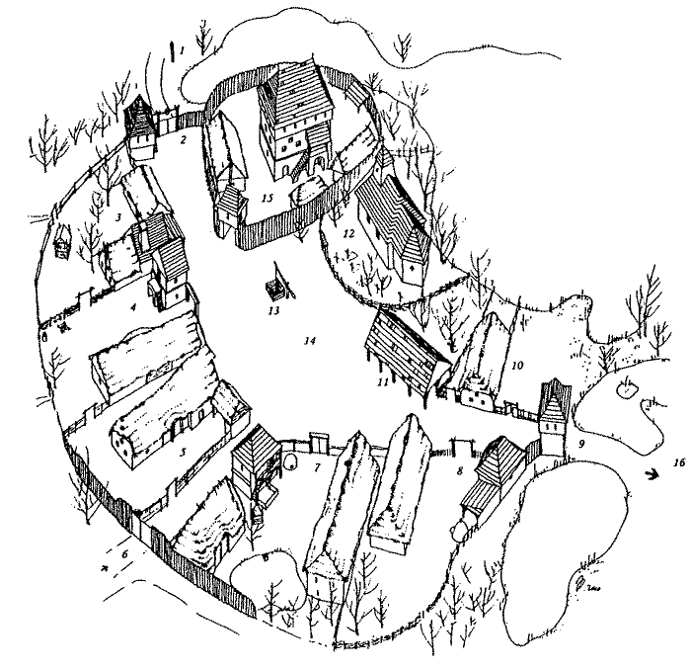
Zástavba vesnice
Náves – nejdůležitější komunikační prostor v intravilánu, která plnila
společenské, kultovní a hospodářské funkce.
Plot – vymezoval hranice intravilánu: zeď s branami nebo příkop
Zástavba – usedlosti s domy, stájemi, chlévy, sýpkami
Tvrz nebo residenční dvůr – na okraji nebo u vsi, zřídka na návsi
Poplužní dvůr – (lat. Praedium něm. Maierhof): panský (vrchnostenský) dvůr s dominikální (panskou) půdou,
řízený šafářem
– název od staré měrné jednotky popluží o rozloze 20-60 ha
Kostel – většinou uprostřed vesnice, kolem hřbitov obehnaný zdí

Slide 3
Půdorysná dispozice
E. Černý – 2 základní typy:
1. přírodní – nepravidelný půdorys (terén)
2. normovaný – lesní lánové vsi:
a) dlouhá varianta: d. 2–3 km, vzdálenost usedlostí cca 100 m,
cca 30, zpravidla dvouřadé
b) krátká varianta: d. 500 m, vzdálenost usedlostí 50 m,
nižší počet usedlostí, většinou dvouřadé
c) návesní (kruhový půdorys)
– silniční typ: a) řadová
b) návesovka
c) ulicovka
– návesní typ: a) silniční
b) okrouhlice

Slide 4
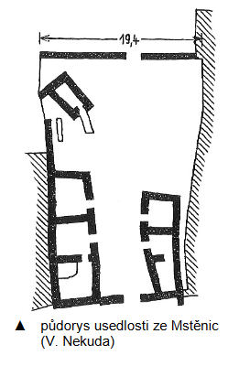
Usedlost
Je závislé na dispozici dvora: kolem centrální plochy situovány: dům, chlévy, sýpky, stodoly,
kolny a různé přístavky
Dvory – půdorys ovlivňovaly terénní podmínky půllánové: 300 m2
jednolánové: 450-500 m2
1. Jednotraktová – hospodářské budovy navazovaly na dům
– obytná část i hospodářské stavby byly pod jednou střechou
– v horských oblastech na sevení Moravě
2. Dvoutraktová (paralelní či párová) – obydlí a hospodářské budovy na protilehlých stranách dvora
– častá forma ve střední a jvýchodní Evropě
– sem náleží: hákový půdorys (ve staré sídelní krajině)
3. Trojtraktová – podkovovitá
4. Čtyřtraktová – obestavěný dvůr (18. stol.)
5. Rozptýlená – dům a hospodářské objekty na různých místech dvora

Slide 5
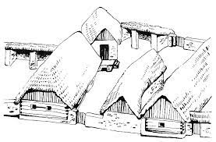
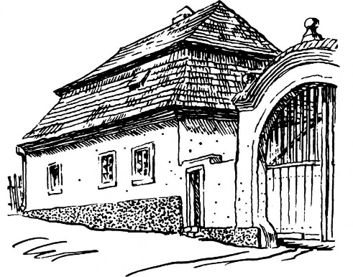
Orientace domu k návsi (do ulice):
– a) štítová: kolmo
– b) okapová: podélně (méně častá)
a)
b)

Slide 6
Dům
Jednodílný dům – štítem většinou orientovaný do návsi, poměr délky k šířce: 2 : 1
– od. 11/12. stol.: nadzemní nebo mírně zahloubený (zemnice)
– lehká dřevěná konstrukce, převážně roubená nebo sloupová
– kamenné podezdívky vzácné (Mohelnice)
– nejčetnější: Bystřec na Drahanské vrchovině
Interiér – ohniště nebo pec s kamennou nebo hliněnou kopulí, někdy s dymníky (Záblacany)
Úprava stěn – stěny: 10 až 12 cm široké fošny
– konstrukce: kůlová (jamky v nárožích)
– střecha: sedlová konstrukce
Vstupy – vnější: schody modelované do podloží, otevřené (překryté) nebo kryté (s nízkými dveřmi)
– vnitřní: do komory, jizby i do sklepa; někdy s ohništěm nebo pecí (černá kuchyň)
Dvoudílný dům – vstupní síň a jizba s pecí
– poprvé doloženy: Pfaffenschlag, Mstěnice, Bystřec, Rovné (okr. Rokycany)

Slide 7
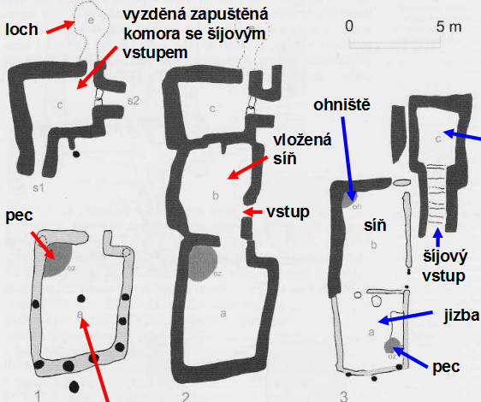
samostatná vyzděná komora
samostaná jizba sloupové konstrukce

Slide 8
Vznik trojdílného domu – souvisel s transformací raně středověké vesnice ve vrcholně
středověkou
L. Niederle – k jednoprostorovému domu (jizbě) byla nejprve připojena síň a později komora.
K. Moszynski – naopak, jizba a komora byly spojeny síní.
Výzkumem ve Mstěnicích se potvrdily obě teorie (usedlosti I, II)
B. Dostál – odmítl vývoj trojdílného domu klást do raného středověku
– půdorys se třemi prostory označil objekt z vyššího sociálního prostředí

Slide 9
Dům – součást dvorové zástavby usedlosti
– 12. stol: jedno a dvoudílný: nadzemní nebo mírně zahloubený, dřevěná konstrukce, převážně roubená
– 13. stol: trojdílný: jizba – síň – komora
poměr délky domu k šířce: 2 : 1 (obvyklé rozměry: d. 15 m, š. 6 m)
– 14./15. stol.: další členění jednotlivých místností (Spindelbach v Krušných horách)
Síň – vstupní prostor umístěný ve středu domu, většinou menší než jizba
Jizba – obytné jádro domu s otopným zařízením (cca 30 m²)
Komora – skladovací prostory: hliněná podlaha, částečně zahloubená (spížní úložný charakter)
podsklepené (se šíjovými vstupy a schody modelovanými do podloží)
patrové (suché, sýpky k ukládání zrna)
– zvenčí opatřovány izolační omazávkou (mazanicí)
– v létě se v nich mohlo spát

Slide 10
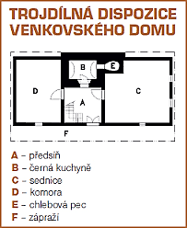

Slide 11
Alochtonní vývoj – přenos v hotové podobě z vnějšku: a) z vyššího prostředí (A. Pitterová)
b) z Podunají (V. Mencl)
Autochtonní vývoj – L. Niederle: Život starých Slovanů I/2, Praha 1913.
– vycházel z jednoty slovanské kultury na širším území
– jizba, později připojena síň a zvlášť stojící komora (kleť) využívaná hospodářsky
1. Komorový typ – uspořádání: jizba – síň – komora d.: 14,5 až 17 m, š.: 5 až 6 m (3 : 1)
– většinou u štítová orientace domů
– jizba: do ulice
– komora: v přízemní plnila hospodářskou funkci
– síň: komunikační prostor uprostřed domu: vstup ze dvora, případně do sklepa
2. Špýcharový typ – s patrovou sýpkou: komora zahloubena do podloží a zvýšena o jedno podlaží
patrový špýchar: čtvercový (4 až 5,5 m) Pfaffenschlag: nejstarší doklad
síň: nepravidlená, největší prostora domu
– charakteristický znak: krátké zídky u vstupu tzv. šíje, které původně stály samostatně
ve 14. stol. spojeny s domem

Slide 12
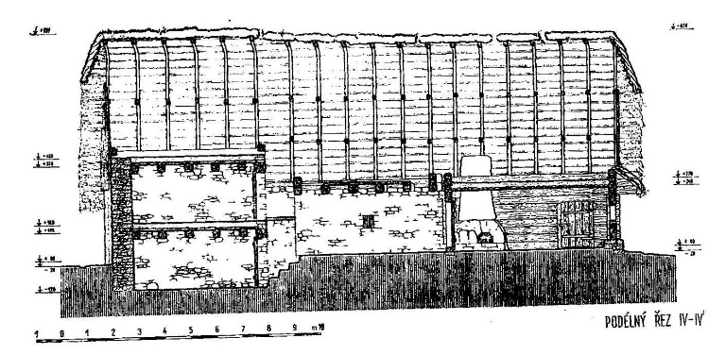
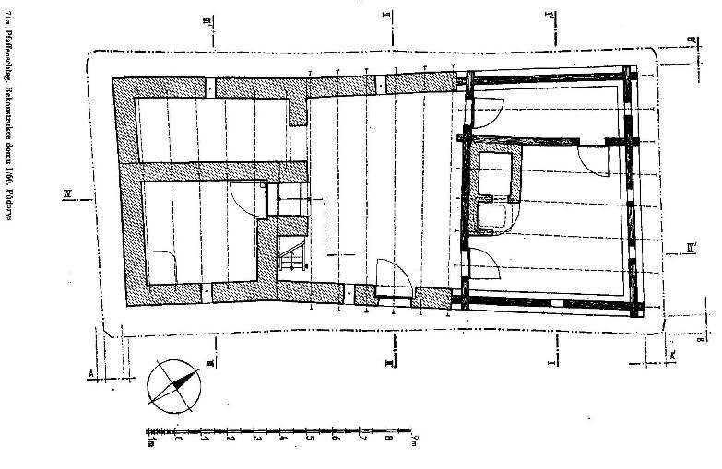
Pfaffenschlag: 3D rekonstrukce usedlosti č. I (autor V. Dvořák).

Slide 13
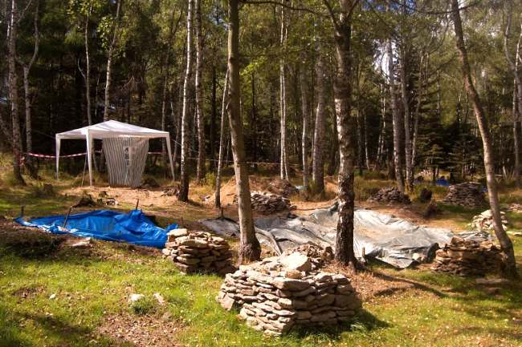
Spindelbach v Krušných horách, k. ú. Výsuní, 800-900 m. n. m. – lesní řadová ves (d. 1100 m, 25 ha) ze 13. – 15. stol.
– 880 m. n. m.
– 2008: výzkum Ústavu pro archeologii FF UK Praha

Slide 14
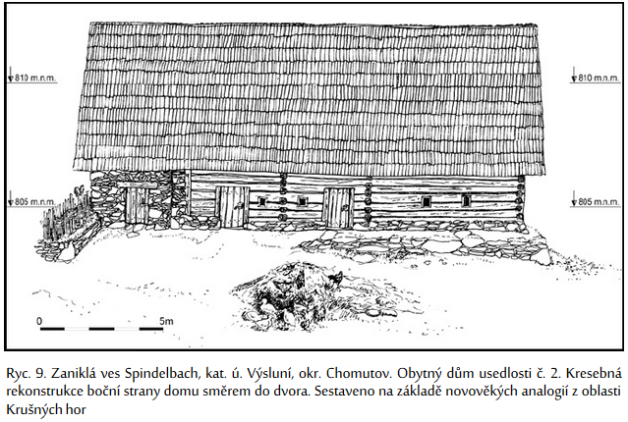
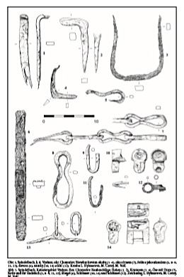
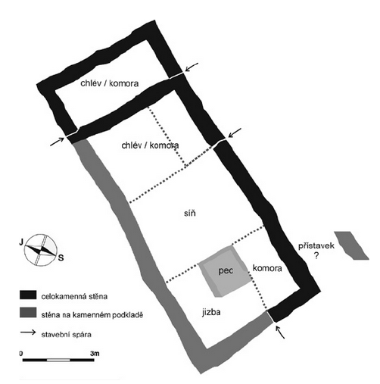
Zaniklá ves Spindelbach
v Krušných Horách
(13. –15. stol.)

Slide 15
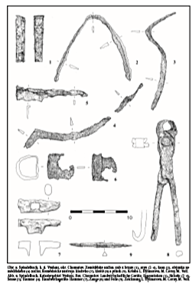
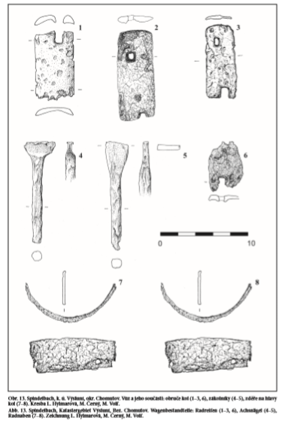
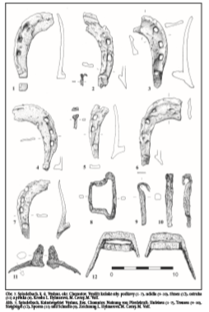

Slide 16
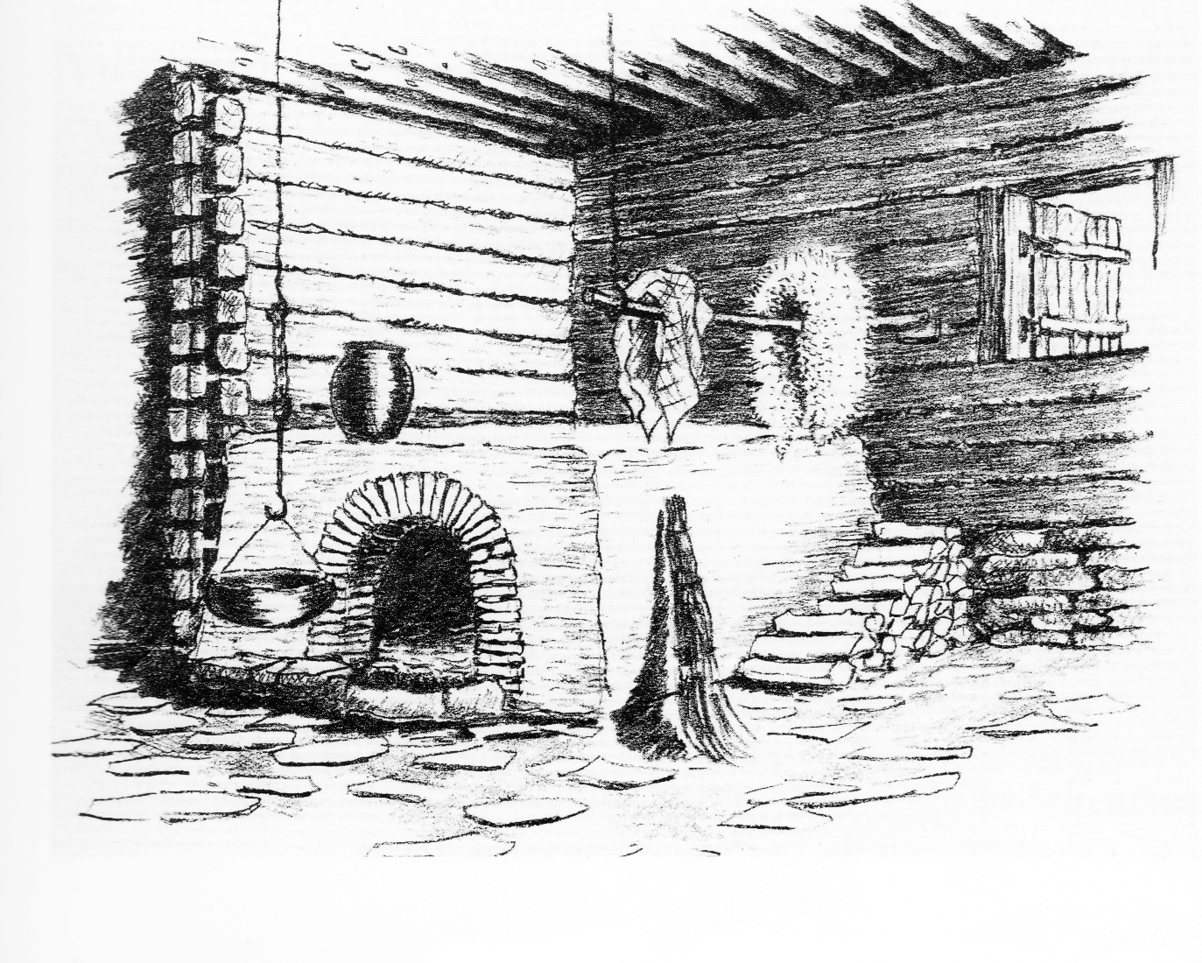
Dýmná jizba

Slide 17
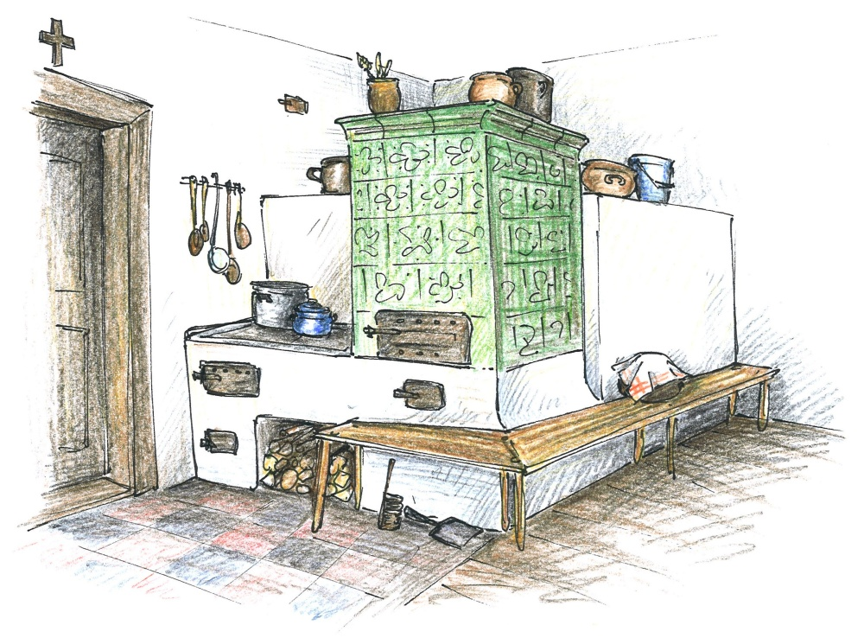
Jizba/světnice

Slide 19
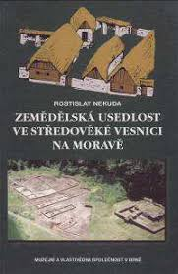
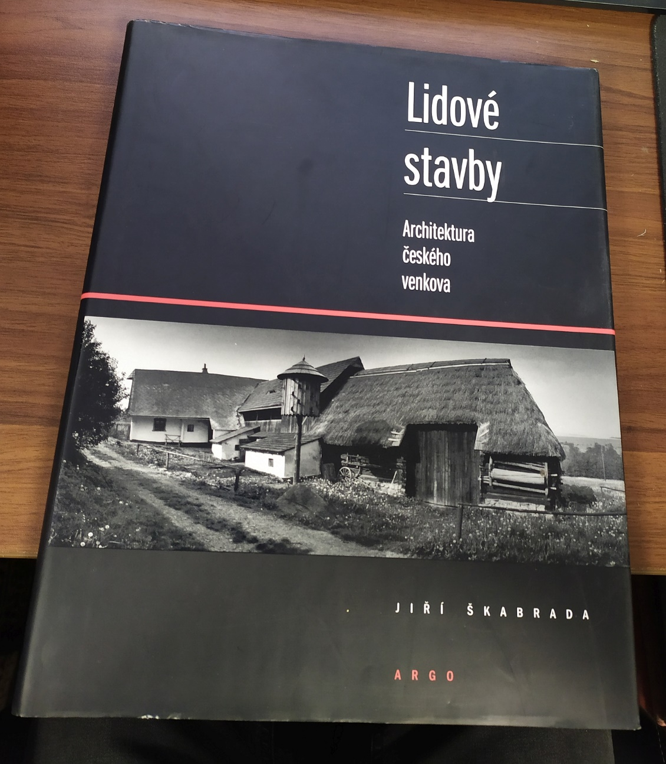
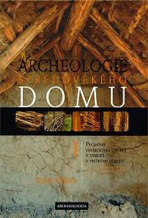

Slide 20
Konstrukce domů
Rozměry – obvykle 15 x 6 m
Stavební materiál – kámen, dřevo, hlína
Střecha – zřejmě sedlová
Základy – kamenné, položené na upraveném terénu bez hlubší základové rýhy
Stěny – konstrukce: a) sloupová nebo kůlová: kůly svisle zapuštěné do země
b) roubená: kuláče nebo trámy, vyspárovány jílem: Pfaffenschlag, Mstěnice: kamenná podezdívka
– neopracované kmeny (i půlené) nebo částečně opracované sekerou (dendro: 16. stol.)
– průměr kmenů: až 30 cm
– výplň spárů: slaměné rulíky obalené hlínou, mech, hliněné omazávky s plevami a slámou
c) drážková: svislé kůly nebo sloupy s vodorovně zasunutými deskami
– pro konstrukci dřevěných příček nebo oken , 10 až12 cm široké fošny
d) hrázděná: známy pouze z otisků mazanic – jen z tvrze v Řesanicích (14. a 15. stol.)
e) z hlíny: vrstvené (nedoložené), cihel (vepřovice)
f) vyplétané z proutí a omazané hlínou: lehčí hospodářské stavby
g) kamenné nebo cihlové: komory a některé síně celokamené

Slide 21
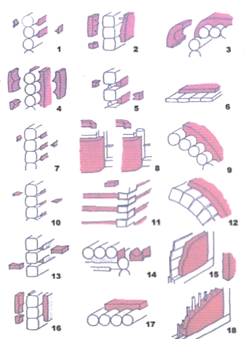
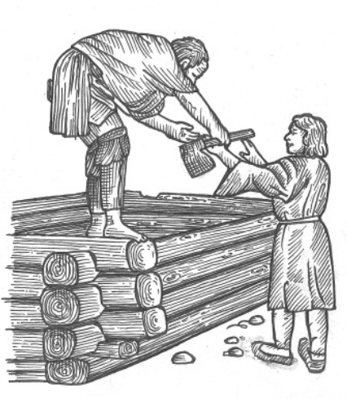

Slide 22
Stropy – příčně kladené a plošně hraněné nosné trámy (15. stol.)
– šířka domu podle délky kmenů (cca 6 m)
– roubená valená klenba: trámy čelních stěn se směrem vzhůru postupně zkracují,
takže boční stěny se přiklánějí ke středu na způsob valené klenby
Dveře – šířka: 1 až 1,5 m, někdy celokamenné prahy s točnami pro usazení dveří
– z několika svislých prken přibitých na dřevěný rám opatřený kovovými pásy s panty
– zajištění: nálezy klíčů, klíčových štítků, závor a petlic
Okna – okenní výplně nejsou doloženy (okenice, dýmné otvory nahoře)
Sklepy, podzemní chodby – lochy a sklepy zahloubené v rostlém terénu mimo půdorys domu: 12/13. – 17/18. stol.
– vstup z vnitřku (komora) úzkou chodbou se zpevněnými stěnami (vyzdění)
– skladovací a útočištná funkce
– Petr Kos, 2005: K moravským lochům, In: Forum urbes medii aevi (FUMA) II, Brno, 166–183.

Slide 23
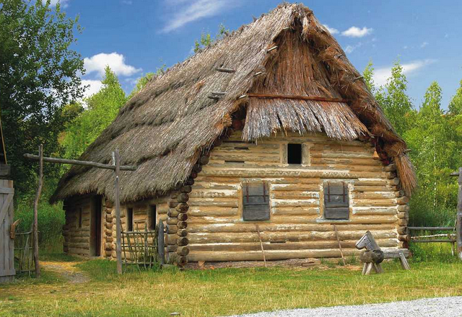
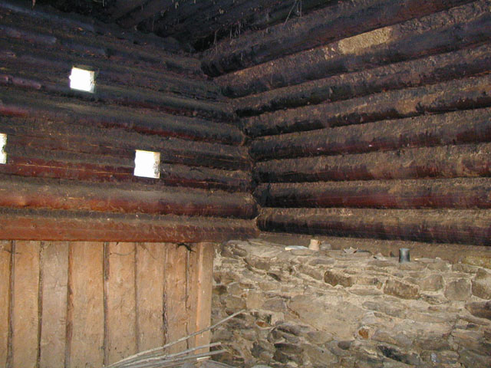
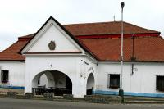
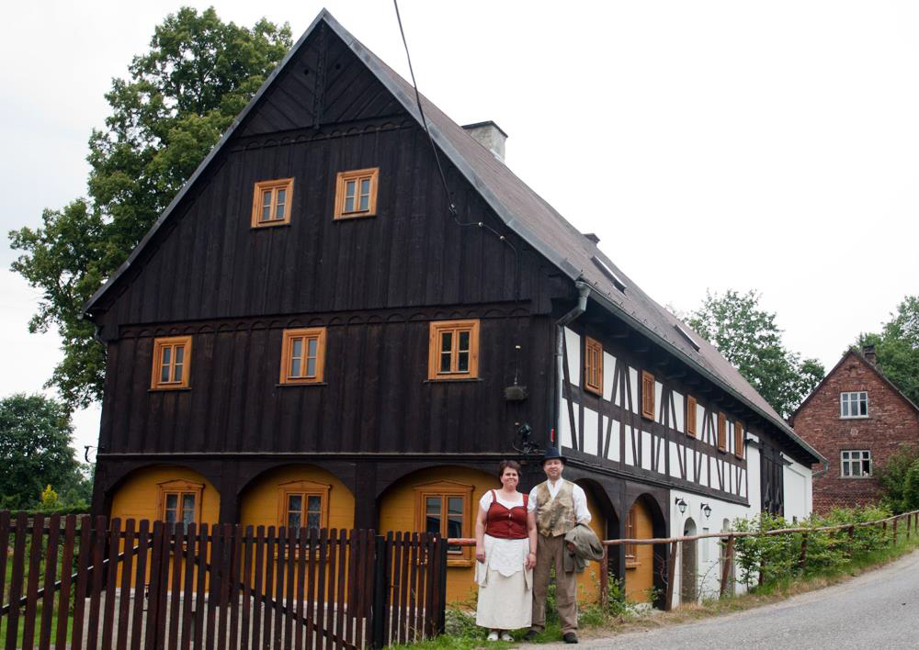
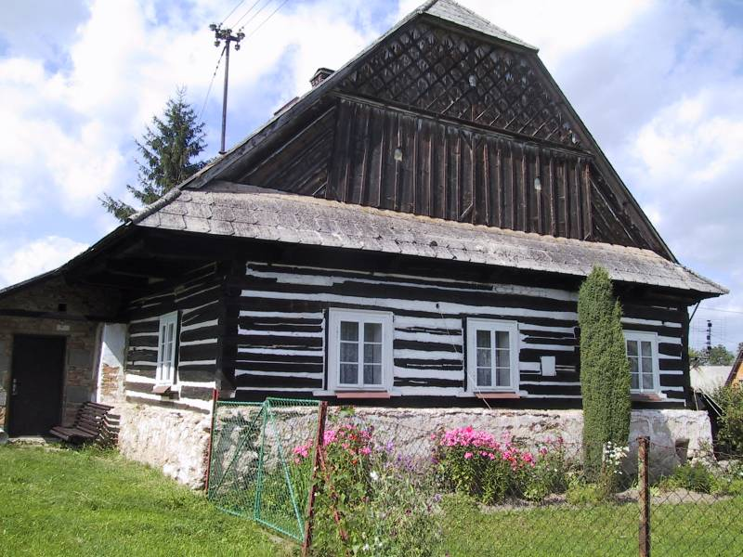
Kouřové otvory
žudr
podstávkový dům
lomenice

Slide 24
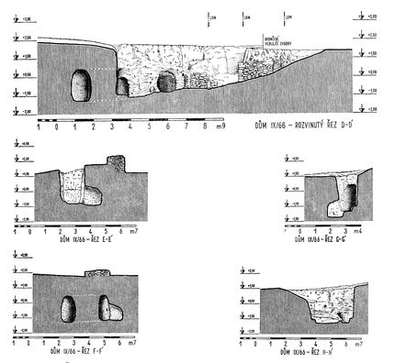
Pfaffenschlag – lochy u domu v usedlosti IX
Lochy
J. Skutil (1949) – označení německého původu pro uměle vyhloubené
podzemní dutiny ve (sprašovém podloží („skrýš“)
Typ I: přímá chodba
– varianta I/A: s výklenky a větracími kanálky (Mstěnice)
– varianta I/B: s výklenky, větracími kanálky a komorami v řadě (Mstěnice)
– varianta I/C: s výklenky, větracími kanálky a bočními komorami (Ždánice)
Typ II: kruhová chodba se středovým pilířem (Hoštice)
– varianta II/A: kruhová s výklenky a větracími kanálky (Pfaffenschlag)
– varianta II/B: kruhová s výklenky, větracími kanálky a bočními komorami
(Padochov)
Typ III: přímá a kruhová chodba v kombinacích
– varianta III/A: kombinace se spojovacími chodbami a kruhovými labyrinty (Lhánice)
– varianta III/B: propojení vícero kombinovaných systémů v jediný (Hrádek)
Typ IV: systémy bočními komorami
– výklenky s kam. nebo cihelnými vyzdívkami (některé části) nevyzděny (Kurdějov)
Vlachové u Liberce:
Půdorys sklepa
v pískovcovém
Podloží (* - vstup)

Slide 25
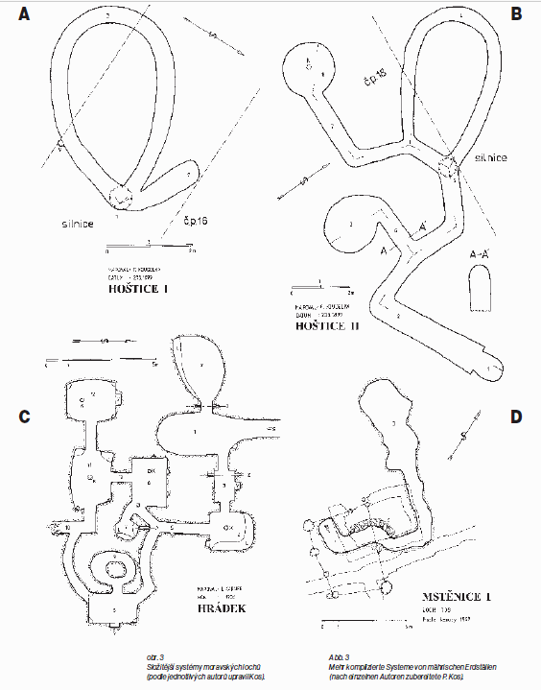
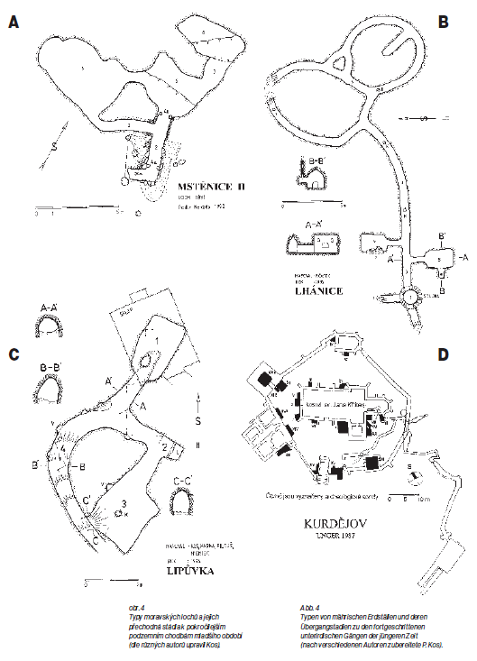

Slide 27
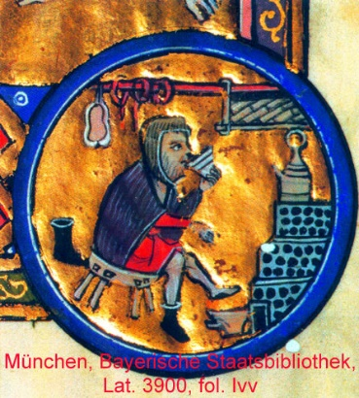
Vybavení domů
Pece – v rohu jizby za dveřmi proti stěně obrácené do dvora
– před ústím: ohniště s plochými kameny (vaření, svícení)
– 15. stol.: pec a ohniště spojeny v jedno těleso
ohniště umístěno samostatně do rohu síně
– obdélný půdorys: z kamene a hlíny
– dna vyložena křemennými kameny vymazanými hlínou
– odvod kouře: dymníky (otvory ve stropě)
komíny (snížení stropu)
– dýmná jizba: kouř odcházel ke stropu v. 3 – 4 m
– polodýmná jizba: nad pecí dýmník odvádějící dým na půdu a skrze
větrací otvor ve střeše ven
– světnice: 16. stol.: komíny, nepřímé vytápění kachlovými kamny
ve velkých selských dvorech
Vnitřní vybavení – stůl, lavice (i na spaní) , truhly (oděvy, cennosti)
– hambálek: u stropu nad pecí k odkládání a sušení oděvů

Slide 28
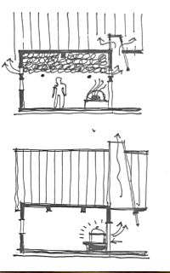
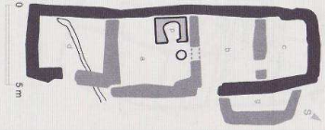
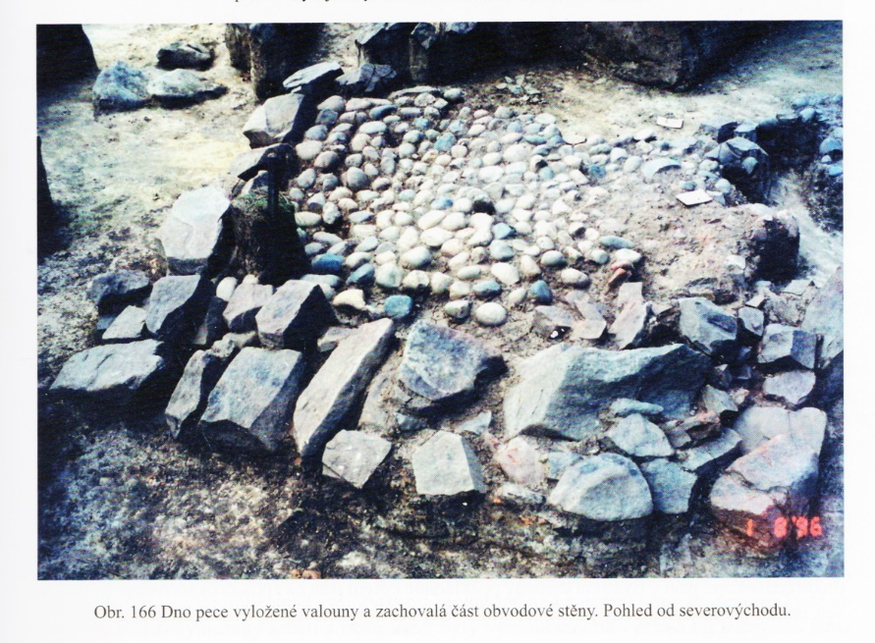
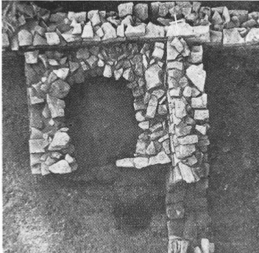

Slide 29
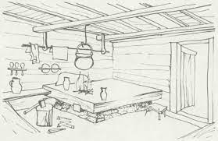
Vnitřní vybavení jizby – stůl, lavice (i na spaní) , truhly (oděvy, cennosti)
– nálezy kování
– hambálek: zavěšený u stropu nad pecí k odkládání a sušení

Slide 30
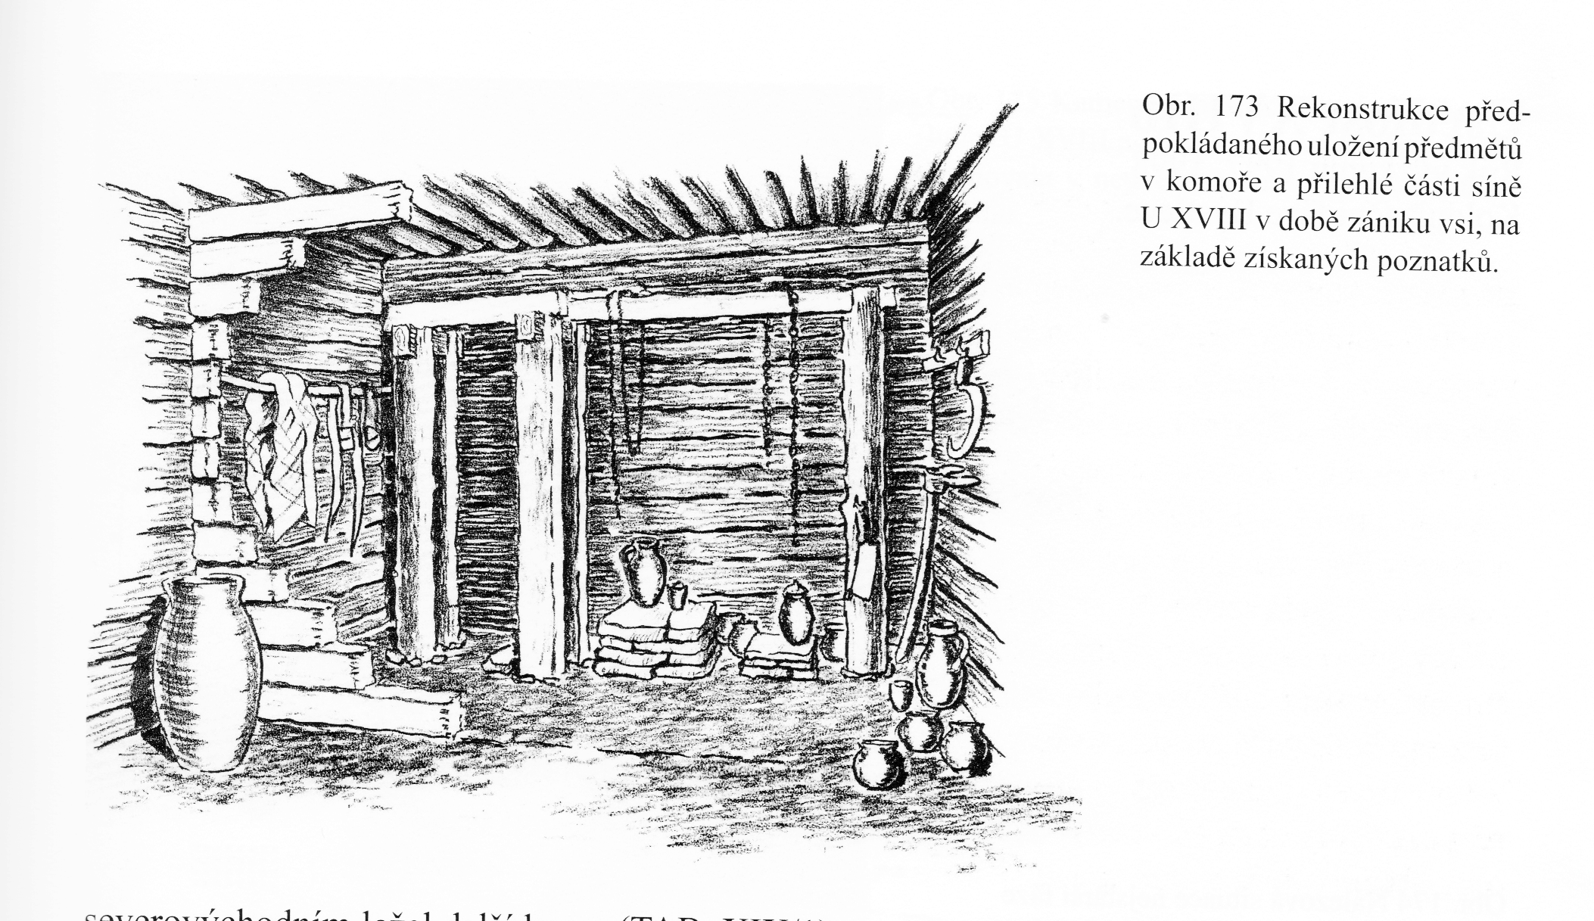

Slide 31
Konstrukce a datování domů
– konstrukci nesly silné kůly (jamky v nárožích)
– záhlaví na nárožích
– hlína udusaná mezi trámovou konstrukci (Rýmařov)
– Pfaffenschlag, Mstěnice: roubené stěny na kamenné podezdívce
Saky na Kladensku – nejstarší dochovaný: 1494
Vitějovice na Prachaticku: 1496
Lučice na Klatovsku: 1556
Rtyně v Podkrkonoší: 1547 – 1549

Slide 32
Hospodářské objekty
Obilní jámy – Mstěnice:_ zjištěno 120 jam sloužily ke skladování obilí
Kletě – jednoprostorové zahloubené objekty bez otopného zařízení u obydlí
Niederle – původně domácí termín vyskytující se od 11. stol.: zásobárny či skladiště
– v případě, že byla patrová, sloužila horní část jako seník
– u východních Slovanů plnily i funkci chléva
Sýpky, špýchary – do 13. stol.: „kletě“
– od 13. stol.: kleť čili komora splynula s domem, případně zůstala jako samostatná budova
Chlévy – nutné hlavně v zimním období pro ustájení dobytka
– L. Niederle: nepotvrdilo se spojení s domem, který oteplovaly

Slide 33
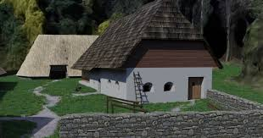
Stodoly – nejstarší z 12. stol., roubené konstrukce s doškovou střechou
– typický znak: průjezdný mlat (tzv. perna)
– funkce spojené s pěstováním obilí: a) skladování nevymláceného obilí (v suchu)
b) krytý mlat k vymlácení zrna
– dřevěné: nebezpečí požáru
– pilířové: pilíře vyzděné z lomového kamene, kvádrů, cihly
stěny mezi pilíři dřevěné
– zděné: s dvoukřídlými vraty
střecha došková
Kolny – úzké přístavky u stodol, skladování zemědělského nářadí (vozy)
Studny – raně středověké: Šakvice: J. Unger: kruhová šachta se čtvercovým zpevněním
– přímo v usedlostech nebo obecní na návsi
– dřevěné (roubené či bedněné konstrukce), kamenné (od 15. stol.)
– čerpání skrze dřevěný rumpál nebo vahadlo

Slide 34
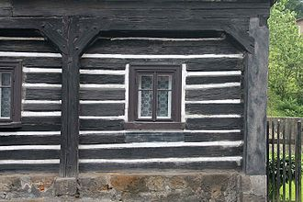
Typologie lidového domu
Václav Mencl – 2 typy domu: 1. předgotický (blokový) – nížiny, ve starém osídlení: Haná, již. Morava a Slovensko
2. gotický – v kolonizovaných oblastech
Josef Vařeka – Typy a oblasti lidového domu v českých zemích, Český lid 66, 1979, 149–155.
– primární znaky: 1. stavební materiál: zdi: dřevo, kámen, hlína, cihla
střešní krytina: sláma, rákos, břidlice, taška
konstrukce: roubená, pletená, drážková, z krčků, hrázděná,
zděná, z hlíny, mepálené i pálené cihly, hlína
2. půdorys: dvoudílný, trojdílný, komorový, špýcharový, chlévní, patrový
3. topeniště: dýmná nebo polodýmná jizba, světnice, umístění pece, osvětlovací krb
4. krov a tvar střechy: krov krokvový, s hřebenovou vaznicí, střecha valbová, polovalbová,
sedlová se štítem aj.
5. orientace: štítová, boční (okapová)
– druhotné znaky: 1. úprava vstupu: žudro (přístavek), besídka – před předsazenou podkrovní světničkou
2. úprava a výzdoba štítu 3. pavlač 4. podstávka
5. podsíň 6. terminologie

Slide 35
10 geografických celků:
1. středočeská pahorkatina a povodí Berounky – přízemní, roubený, komorového typu s černou kuchyní
2. jihočeská oblast – přízemní, roubený, komorového nebo komorovo-chlévního typu, černá kuchyň,
dřevěný štít nebo lomenice předsunutá, sedlová střecha, trojstranné usedlosti
16/17. stol. kamenné zdivo na Jindřichohradecku (velké statky)
3. jihozápadní oblast – přízemní, roubený, trojdílný spýcharový (komorový), mimo Chodska chlévní, černá kuchyň
4. severozápadní Čechy – roubené, kamenné i hrázděné zdivo (Chebsko), trojdílný komorový v pohraničí chlévní
5. severní Čechy – roubený, přízemní, od 16/18. stol. s patrem, hrázděné, kamenné a později cihlové zdivo
6. severovýchodní Čechy – přízemní, roubený s předsazenou lomenicí, podkrovní roubené světničky s pavláčkou
zabudované do střechy nad vstupem (Podkrkonoší), zděné štíty,
7. východní Čechy a západní Morava – přízemní, roubený, komorového i chlévního typu, bez černé kuchyně
8. Pomoraví a dolní Podyjí (již. a jv. M.) – do 16/17. stol. roubený (i pletený), komorového či špýcharového typ
9. severní Morava a Opavské Slezsko – přízemní, roubený, komoro-chlévního typu, bez černé kuchyně, žudr
10. Moravsko-slezské Karpaty – přízemní, roubený, s dýmnou nebo polodymnou jizbou, trojdílný, komorového i
chlévního typu (dům valašský, těšínskoslezský, kopaničářský)

Slide 37
Mstěnice
Osídlení – plynulé osídlení s posuny: 9. stol. až 13. stol. posuny
– 13. stol.: restrukturalizace dřevohlinité zástavby
Výzkum – 1960: Vladimír a Rostislav Nekudové
Zánik – 1468: tažení Matyáše Korvína na Třebíč
Výzkum – od r. 1960 V. Nekuda († 2009), 1987: R. Nekuda
Tvrz – chráněna vodním příkopem
Dvůr – trojdílný dům, dvě stáje, kolny a kovárna
Parcely – 3 typy: úzké (9-14m), hluboké (23-33 m), středně široké (15-20 m),
hluboké (30-33 m), široké čtvercovitého půdorysu (8-25 m x 22-26 m).
Zástavba – dřevěná či dřevohlinitá, kamenná
– konec. 13. stol: kamenné podezdívky domů
– 17 usedlostí kolem návsi štíty do návsi
Domy – 14./15. stol.: většina domů trojdílných, čtyři dvojdílné (jizba a síň)
– 3 usedlosti s výminky (samostatné jizby u hosp budov)
Chlévy – navazovaly na domy
Komory (špýchary) – celokamenné (11), sklepy, obilnice
Výminky – tři usedlosti: samostatné jizby v hospodářských budovách
Mlýn – podhrázského typu u potoka na západním okraji vsi.

Slide 38
Mstěnice nálezy zbraní
1467 až 1471: uherské války (tzv. druhá husitská válka) Jiří z Poděbrad x Matyáš Korvín
U II – ostruha a záštita meče
U IV – napínák a třmen kuše
U XV – meč
U XVI – dvě udidla, šipky, ořech kuše, kopí, hákovnice,
část kadlubu na odlévání koulí
U XVII – kadlub na odlévání koulí
Mlýn – válečkovitý projektil, dvě boční záštity tesáku.
U XVI – dvě udidla, šipky do kuše, ořech kuše, kopí,
hákovnice, projektily, část kadlubu na odlévání koulí

Slide 39
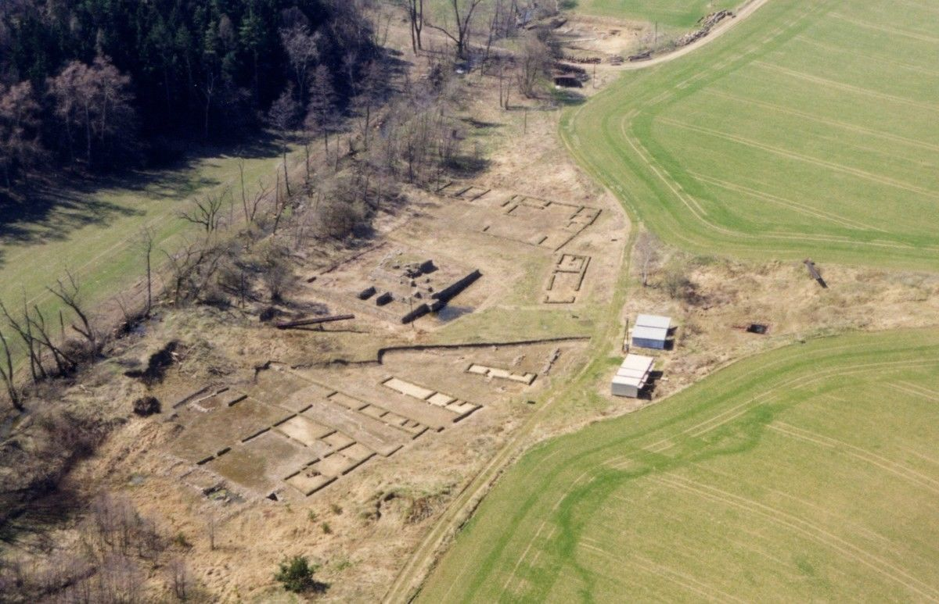
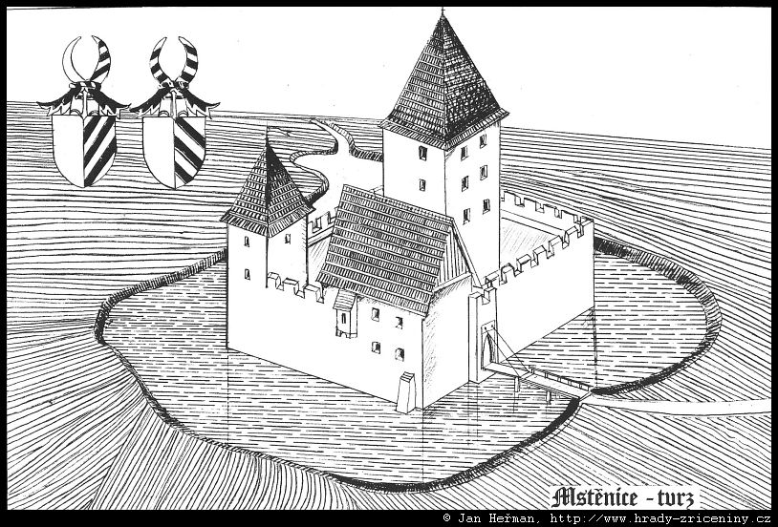
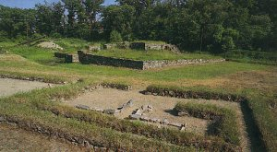
Mstěnice

Slide 40
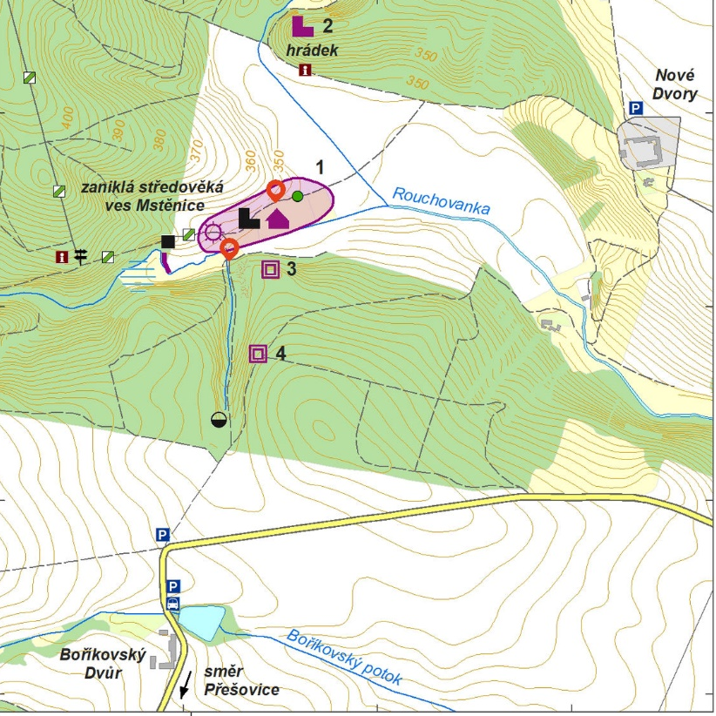
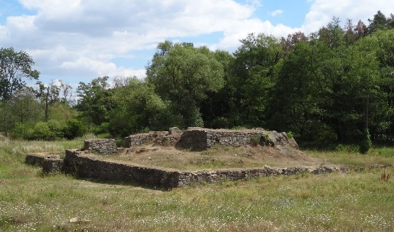
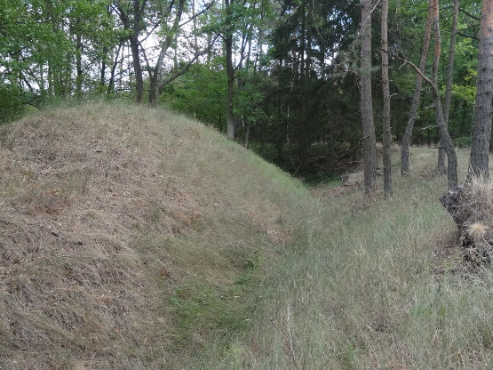
Hrádek – 13. stol.
Tvrz – 14 a 15 stol.
Opevnění – nad tvrzí
Opevnění – 100 m (J)

Slide 41
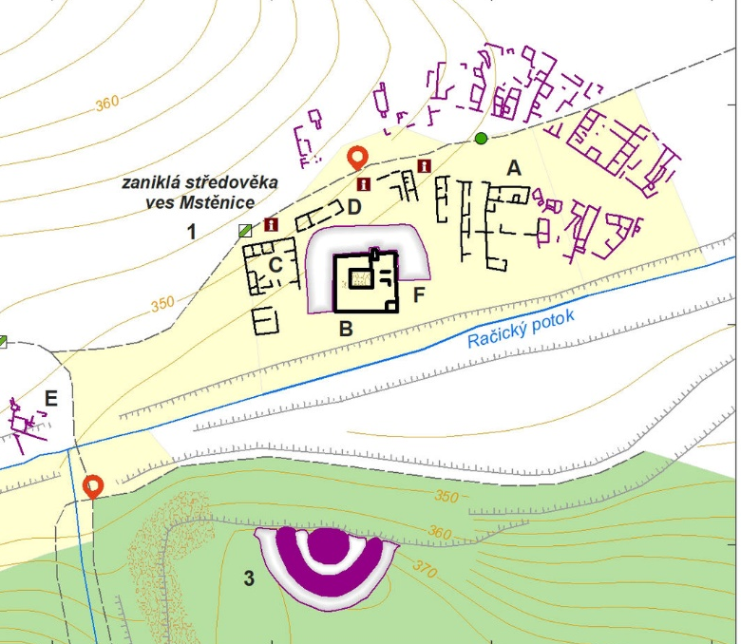
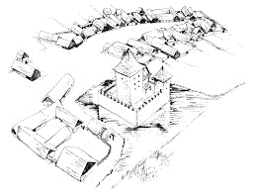

Slide 42
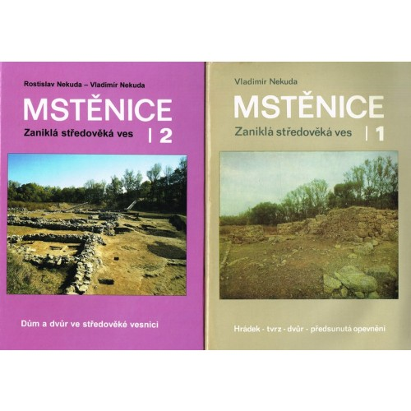
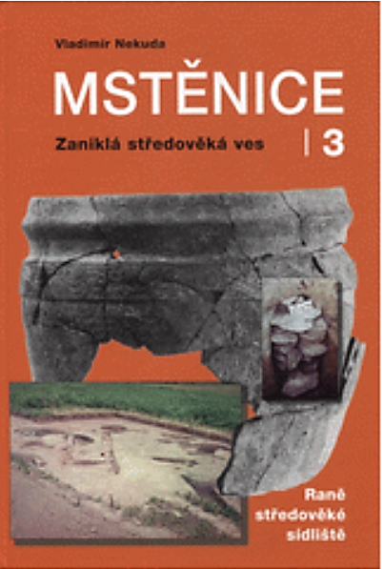

NEKUDA, V.: Mstěnice 1. Zaniklá středověká ves u Hrotovic. Hrádek – tvrz – dvůr – předsunutá opevnění, Brno 1985.
Nekuda, V. – Nekuda, R.: Mstěnice 2. Zaniklá středověká ves. Dům a dvůr ve středověké vesnici. Brno 1997.
Mstěnice 3. Zaniklá středověká ves. Raně středověké sídliště. Brno 2002.
NEKUDA, J. – UNGER, J.: Hrádky a tvrze na Moravě, Brno 1981, 205-210; SAMEK, B.: Umělecké památky Moravy a Slezska I, A-I, Praha 1994.

Slide 43
Pfaffenschlag u Slavonic (Farářova vesnice)
Osídlení – 3 x 2 m²; 575 m n. m.
Půdorys osady – obdélníkový tvar: 3 x 2 km
Charakter vsi – podhorský: málo orné půdy, dostatek luk
Vznik – 11. až pol. 12. stol.: mladohradištní sídliště
Sídelní hiát: ve 2. pol. 12. – část 13. stol.
– 1260 až 1278: vrcholně středověká ves
– lokátor: Němec 100 – 120 obyvatel (usedlost: 6 – 8 lidí)
Zánik – po r. 1423 až 1432 vypálena za husitských válek
Výzkum – 1960 až 1971: Vladimír Nekuda
Dispozice – dvouřadová ves po obou březích potoka (d. 140 m)
Katastr osady – obdélníkový tvar: 3 x 2 km
Parcely – nejsou tak zřetelné (š. 10 až 25 m, d. okolo 30 m)
Zástavba – 16 usedlostí, mlýn, hospodářské budovy, sklepy a lochy
Sociální členění – rychtář a mlynář, sedláci - držitelé lánu nebo pololánu
Spálený rybník – zmínka z r. 1483
Mlýn – mimo ves

Slide 44
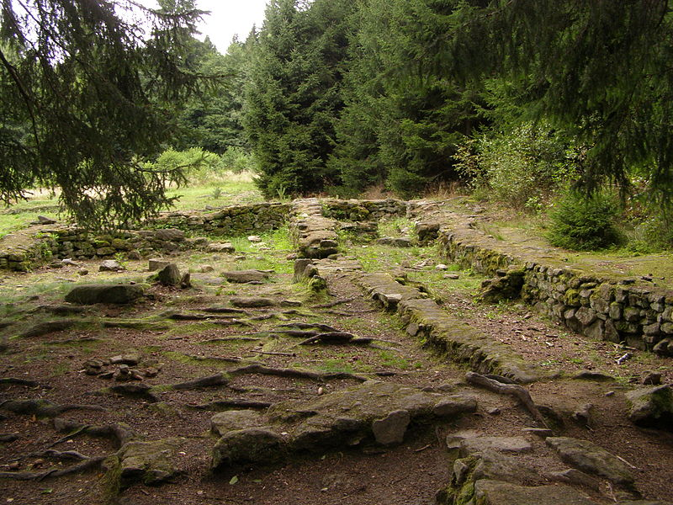
Půdorys – po obou stranách potoka obdélníková náves 90 x 470 metrů
na pravé straně: domy se štítovou orientací
na levé straně: domy s okapovou orientací
Materiál – dřevo, kámen, proutí a hlína
– na kamenném základu sroubená část jizby
síň s komorou celokamenné (v. až 2 m), patrová sýpky
Domy – 3 skupiny: trojdílné (10), dvojdílné (5), s atypickým půdorysem (mlýn)
– vnitřní členění: 3 druhy trojdílných půdorysů: 5, 6 a 7 místností
– U II, III: na dům navazovaly hospodářské budovy (chlévy)
trojdílné domy: 5ti, 6ti a 7mi místnostmi
jizba: 23,5 m² síň: 35 m² komora: 23 m²
otopné zařízení: v jizbě (pec v rohu, před: ohniště)
sklepy: mimo půdorys domu (U I/60 v komoře, U IX - volně v ohrazení
lochy – d. až 30 m (mimo dům)
Plužina – záhumenicová, obdélný tvar polí (na J se napojovala na usedlosti)

Slide 45

Pěstované plodiny:
– chudá kyselá půda
– nízké výnosy
– žito, pšenice, oves, pohanka
– ovoce: třešně, rybíz,
ořešák vlašský
Chov:
– dobytka (významný)
Usedlosti – většinou jednořadové
– hákové s dvoustrannou zástavbou
Jizby – s pecí i ohništěm
Komory – patrové, celo kamenné
Vpravo: usedlosti lánové
Vlevo: 4 usedlosti lánové
4 dvojdílné domy, mlýn

Slide 46


Slide 47
3D rekonstrukce usedlosti č. I (autor V. Dvořák).

Slide 48


Bystřec u Jedovnic
Osídlení – 1. pol. 13. stol., první zmínka: 1349 (Merlinschlag)
kolonizace: z Dolního Rakouska
Zánik – 1401: za markraběcích bojů mezi Joštem a Prokopem
Rozloha – 600 x 200 m
Výzkum – od 1975: E. Černý, V. Nekuda, L. Belcredi
Dispozice – dvouřadová lesní lánová ves podél Rakovnického údolí
Zástavba – pol. 13. stol.: 4 usedlosti konec 13. stol: 8 usedlostí
konec 13. stol.: přestavba vsi (eroze na sev. straně)
2. pol. 14. stol.: na sev. st vyměřeno 11 parcel (š. 45-50 m
parcely: š. cca 70 m
usedlosti: 19 (kol. r. 1400)
některé: hákové půdorysy
domy: dva trojdílné, dva dvojdílné
pece: v jizbě vlevo do vstupu
kovárna – usedlost III, kruhová výheň
lány: franský (23,5 ha)

Slide 49
Drahanská vrchovina:
holštejnské panství (Bystřec)
50./60. léta 13. stol. – L. Belcredi: vysazeno 22 vesnic ve dvou vlnách:
a) první: domácí obyvatelé
b) druhou: z Dolních Rakous – Bohuš z Ceblovic se zúčastnil vojenského tažení
Přemysla O. II. a získal rakouské město Láva
(odkud přicházeli kolonisté)
– J. Doležel: analýza osídlení 14 – 17 osad se 350 – 425 obyvateli
„mýtní“ jména – „schlag“
založeny: vesnice Bukovinka, Hartmanice, Bohušín,
Rozstání a Vaňkouš., Bohdalůvka, Svatoňůvka

Slide 50
Hranice územních jednotek
Holštejnského panství
Na základě písemných zpráv
E. Černý identifikoval vesnice:
Peterslog=Ostrov
Wilhlemslog = Milenowice ( Vilémovice)
Gedwicz= Deydowicze (Jedovnice)
Ulraichslog = Budkovany
Gotfridslog= Hosprzidowicz (Kotvrdovice)
Merhlinslag = Bystrzicz (Bystřec)
Czynols=Zenotycz (Senetářov)
Hertvigslog = Hussy (Housko)
Některé názvy vsí byly odvozeny z původních jmen lokátorů převzatých od přírodních, místních či jiných podmínek. (Budkovany, Ostrov)

Slide 51

Lidarová mapa ZSO Bohdalůvka
na Holštejnském panství
První zmínka: 1463
Osídlení: 2. pol. 13. stol.
Dispozice: krátká dvouřadová lesní
lánová osada (d. 155 m)

Slide 52



1244 keramických nálezů

Slide 53



Bystřec: Usedlost č. 10: trojdílný dům s kamennou komorou

Slide 54



